Slide 1







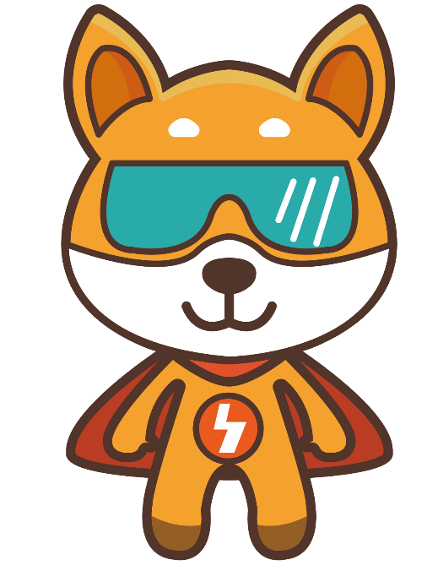

Slide 2




Thứ … ngày … tháng … năm 2022
Ôn tập các phép tính trong phạm vi 10
(Tiết 2)

Slide 3
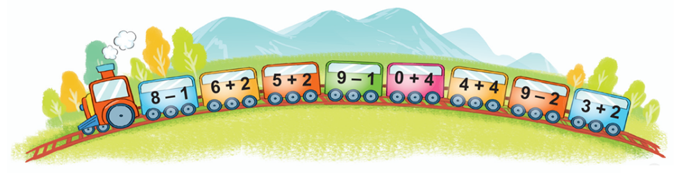
1
Chọn những phép tính có kết quả bằng 8.
= 8
= 7
= 8
= 4
= 8
= 7
= 7
= 5

Slide 4
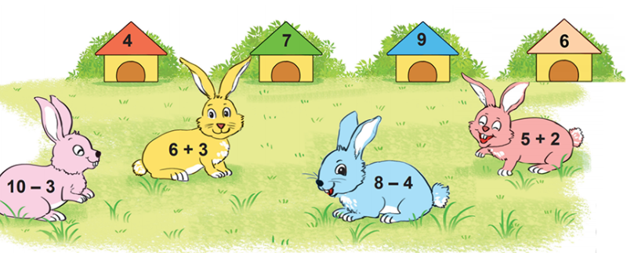
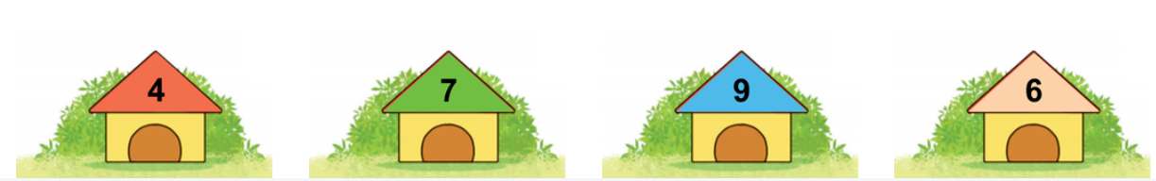
2
Mỗi chú thỏ sẽ vào chuồng có số là kết quả phép tính ghi trên chú thỏ đó. Chọn chuồng sẽ có hai chú thỏ.
= 9
= 7
= 7
= 4

Slide 5
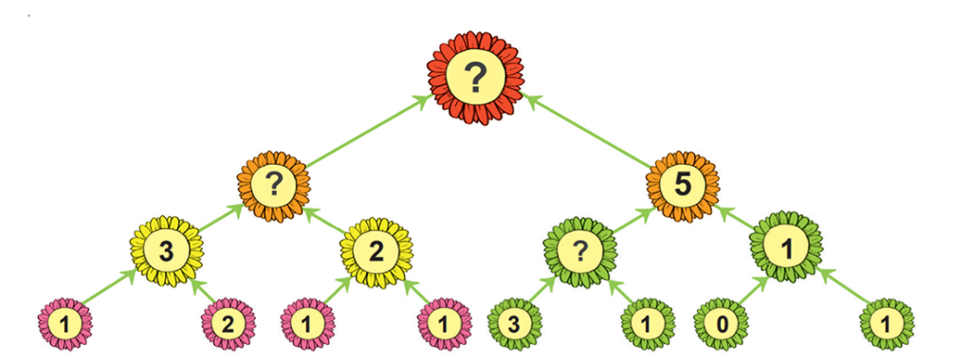
3
Số?
10
5
4

Slide 6
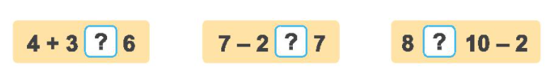
4
>, <, =
= 7
= 5
= 8
>
<
=

Slide 7
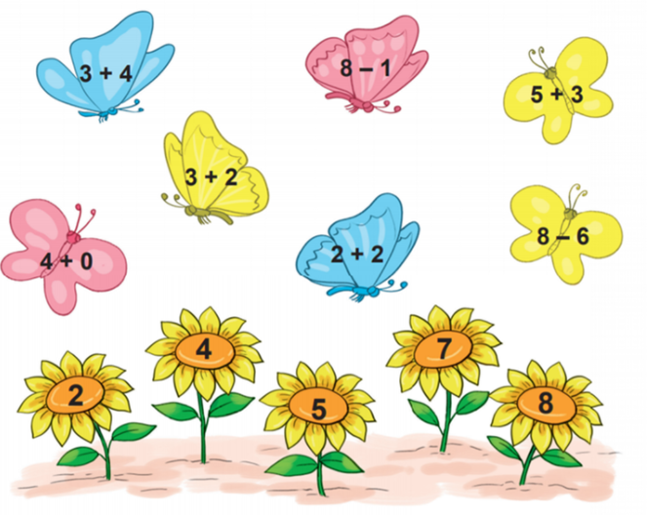
5
Bướm sẽ đậu vào bông hoa có số là kết quả phép tính trên cánh bướm.
= 7
= 7
= 8
= 5
= 4
= 2
= 4

Slide 8
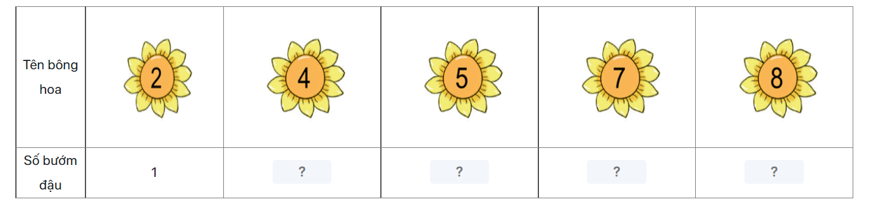
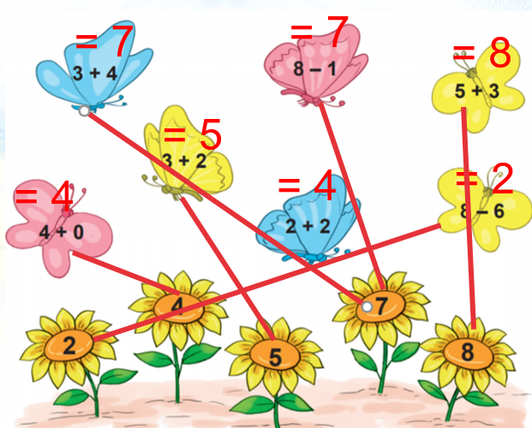
Mỗi bông hoa có bao nhiêu bướm sẽ đậu?
1
1
2
1

Slide 9


